Slide 1
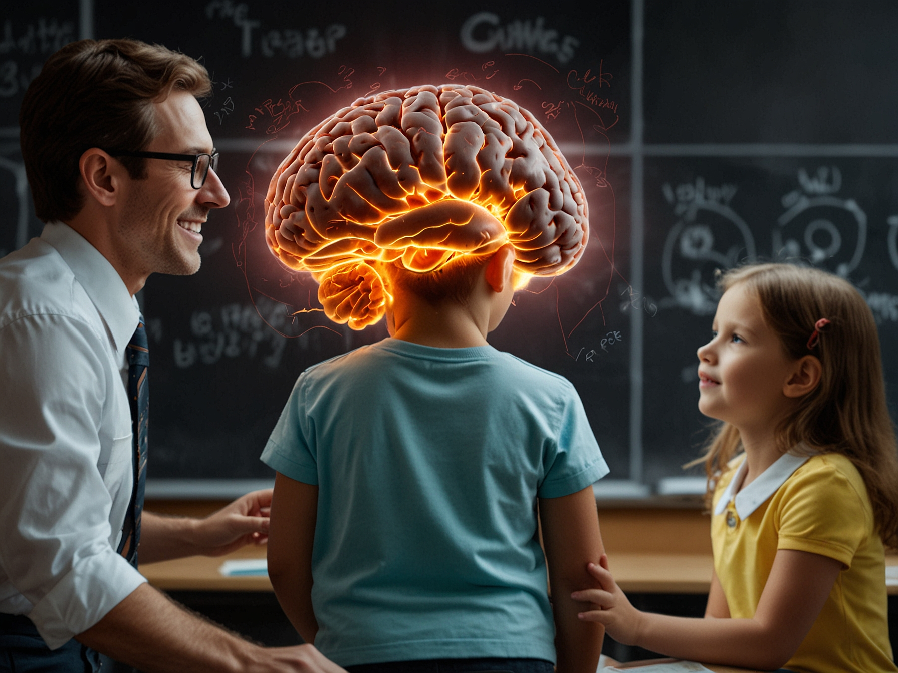
GUIA PRÁTICO DE NEUROAPRENDIZAGEM PARA EDUCADORES
ESTRATÉGIAS INOVADORAS PARA POTENCIALIZAR O ENSINO E A APRENDIZAGEM

Slide 2

A neuroaprendizagem é a aplicação dos conhecimentos da neurociência no campo da educação. Entender como o cérebro aprende pode transformar a forma como ensinamos e ajudamos as crianças a absorverem informações de maneira mais eficaz e prazerosa. Este guia prático traz os principais tópicos da neuroaprendizagem, com explicações pedagógicas e exemplos práticos para usar com crianças.

Slide 3
01
O CÉREBRO E A APRENDIZAGEM

Slide 4
ESTRUTURA BÁSICA DO CÉREBRO
O cérebro é composto de várias partes, mas as mais importantes para a aprendizagem são:
O cérebro é composto de várias partes, mas as mais importantes para a aprendizagem são:
Córtex Pré-frontal: Responsável pelo pensamento crítico e planejamento.
Hipocampo: Fundamental para a formação de novas memórias.
Amígdala: Envolvida nas emoções e memórias emocionais.
Exemplo Prático
Atividade de Nomeação de Sentimentos: Peça às crianças para nomear diferentes emoções que sentem em diferentes situações, ajudando a amígdala a processar essas emoções de maneira saudável.
Neuroplasticidade
A neuroplasticidade é a capacidade do cérebro de se reorganizar formando novas conexões. Isso significa que o cérebro está sempre mudando e se adaptando com base nas experiências e aprendizados.
Exemplo Prático
Desafios Diários: Introduza pequenas atividades novas todos os dias, como aprender uma nova palavra ou uma dança simples, para estimular a neuroplasticidade.

Slide 5
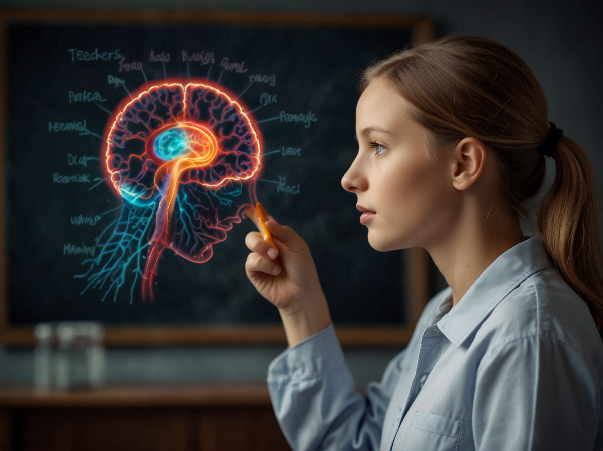

Slide 6
02
MEMÓRIA E PROCESSOS COGNITIVOS

Slide 7
TIPOS DE MEMÓRIA
Memória de Curto Prazo: Armazena informações por um curto período.
Memória de Longo Prazo: Armazena informações por um longo período.
Exemplo Prático
Jogo de Sequências: Brinque de repetir sequências de palavras ou números, aumentando gradualmente a quantidade para treinar a memória de curto prazo e ajudar na transição para a memória de longo prazo.
Formação e Consolidação da Memória
Memórias são formadas e consolidadas através de repetição e prática. Dormir bem também é essencial para a consolidação das memórias.
Exemplo Prático
Rotina de Revisão: Crie uma rotina onde as crianças revisam o que aprenderam ao final do dia, reforçando o conteúdo e ajudando na consolidação da memória.

Slide 8
03
FATORES QUE INFLUENCIAM A APRENDIZAGEM

Slide 9
Atenção e Foco
Manter a atenção é crucial para a aprendizagem eficaz. Atividades que promovem o foco ajudam a melhorar a capacidade de aprender.
Exemplo Prático
Jogo de Foco: Use jogos de concentração como "O Mestre Mandou", onde as crianças devem seguir instruções específicas, ajudando a melhorar a atenção.
Emoções e Motivação
Emoções positivas e motivação são importantes para um aprendizado eficiente. Ambientes de aprendizagem seguros e encorajadores promovem melhor absorção de informações.
Exemplo Prático
Caixa de Sucessos: Crie uma "Caixa de Sucessos" onde as crianças podem colocar anotações sobre suas conquistas diárias, incentivando emoções positivas e motivação.
Sono e Aprendizagem
O sono é fundamental para a recuperação cognitiva e a consolidação de memórias. A falta de sono pode prejudicar significativamente a aprendizagem.
Exemplo Prático
Hora do Conto Noturno: Estabeleça uma rotina de leitura tranquila antes de dormir para ajudar as crianças a relaxarem e se prepararem para um sono reparador.

Slide 10
04
MÉTODOS DE ENSINO BASEADOS NA NEUROCIÊNCIA

Slide 11
Aprendizagem Ativa
A aprendizagem ativa envolve as crianças no processo de aprendizado através de atividades práticas e interativas.
Exemplo Prático
Experiências Práticas: Realize pequenas experiências científicas ou atividades manuais onde as crianças possam aplicar o que estão aprendendo.
Aprendizagem Espaçada
Revisar o material em intervalos regulares, ao invés de uma única sessão prolongada, melhora a retenção da informação.
Exemplo Prático
Calendário de Revisão: Crie um calendário onde as crianças revisitam os conteúdos aprendidos em intervalos programados, como uma semana ou um mês depois da primeira aprendizagem.
Feedback Imediato
Fornecer feedback imediato ajuda as crianças a entenderem o que fizeram corretamente e o que precisam melhorar.
Exemplo Prático
Correção Colaborativa: Após uma atividade, revise as respostas junto com as crianças, apontando acertos e erros imediatamente para que aprendam na hora.

Slide 12
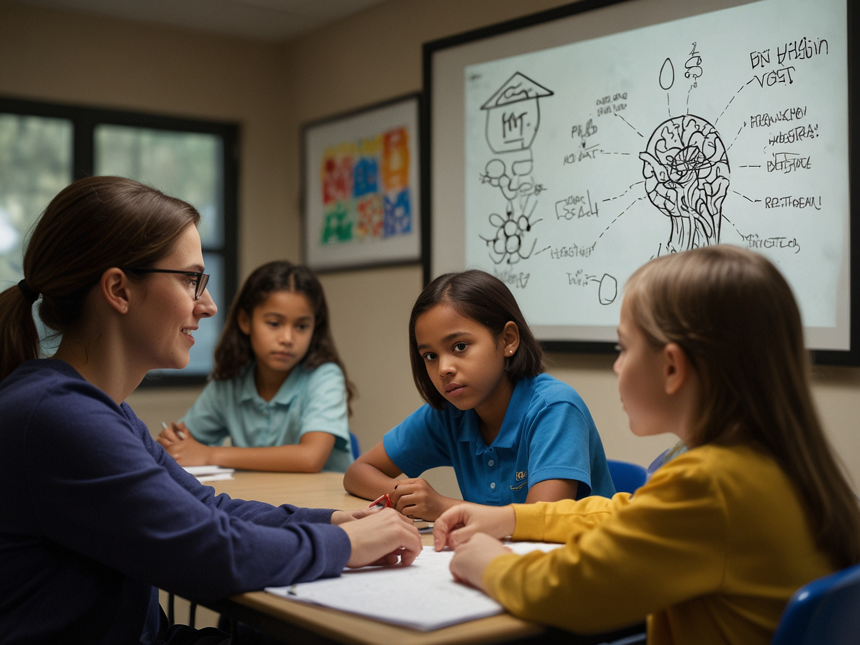

Slide 13
05
APLICAÇÕES PRÁTICAS NA EDUCAÇÃO INFANTIL

Slide 14
Tecnologia Educacional
O uso de aplicativos e jogos educativos pode personalizar o aprendizado e torná-lo mais envolvente.
Exemplo Prático
Aplicativos Interativos: Utilize aplicativos de aprendizado interativos que adaptem as atividades ao nível de cada criança, tornando o aprendizado divertido e eficaz.
Educação Inclusiva
Entender como cada criança aprende pode ajudar a criar estratégias de ensino que atendam a diferentes necessidades.
Exemplo Prático
Atividades Diferenciadas: Planeje atividades variadas que permitam que cada criança aprenda da maneira que melhor se adapta a ela, seja visual, auditiva ou cinestésica.
Treinamento e Desenvolvimento de Educadores
Capacitar educadores com conhecimentos de neuroaprendizagem melhora a qualidade do ensino e o sucesso dos alunos.
Exemplo Prático
Workshops de Neuroaprendizagem: Realize workshops e treinamentos regulares para educadores, focando em técnicas de neuroaprendizagem e estratégias práticas.

Slide 15
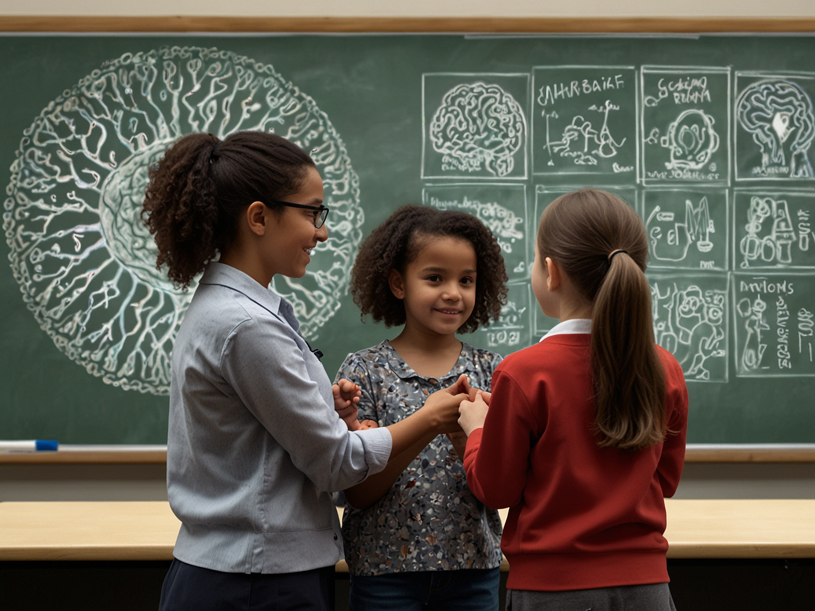
Conclusão
A neuroaprendizagem oferece uma abordagem inovadora e cientificamente fundamentada para otimizar a educação infantil. Implementando esses princípios e práticas no dia a dia, podemos criar ambientes de aprendizado mais eficazes e acolhedores, ajudando as crianças a desenvolverem todo o seu potencial cognitivo.

Slide 16
AGRADECIMENTOS

Slide 17

OBRIGADO POR LER ATÉ AQUI
Esse Ebook foi gerado por IA, e diagramado por humano. O passo a passo se encontra no meu Github
. Esse conteúdo foi gerado com fins didáticos de construção, não foi realizado uma validação cuidadosa humana no conteúdo e pode conter erros gerados por uma IA.
https://github.com/LeandroHLopes/Criando-um-Ebook-com-ChatGPT-Leonardo-AI

